Slide 1
МКДОУ д/с комбинированного вида № 6
Газета для детей и любознательных родителей июнь 2023г.
Младшая группа «Капельки»

Slide 2
В этом выпуске:
.Безопасность детей летом
.За здоровьем босиком
.Особенности питьевого режима детей летом
.Правила поведения на природе летом
.Советы логопеда «Картотека игр с мячиком»

Slide 7
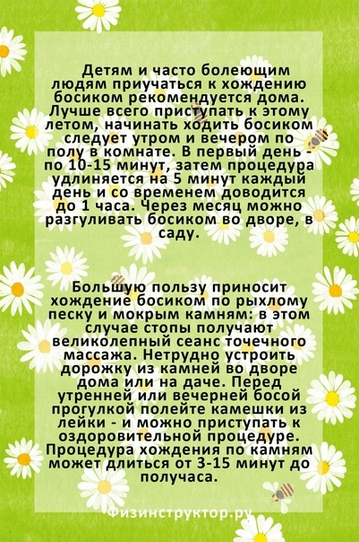

Slide 15
